Slide 1

Energía y Movilidad Sustentables
Perspectivas de sustitución tecnológica
22 de Julio de 2016
www.AAVEA.org
Dr. Juan Pablo Zagorodny

Slide 2
A manera de resumen…
¿Por qué es necesario (y urgente) sustituir
tecnologías en el transporte?
    Matrices Energéticas… Energías Renovables
    Sustitución de tecnologías en la oferta y en la demanda de energía
    Ahorro de energía y emisiones con Vehículos Eléctricos (VE)
    Calidad de vida
AAVEA - 22/07/2016 – 2

Slide 3
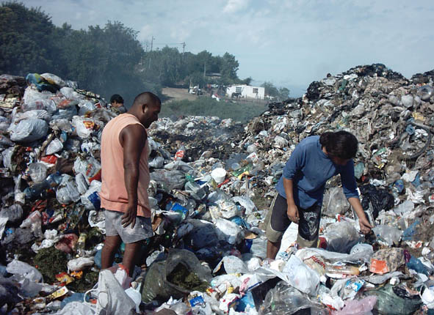
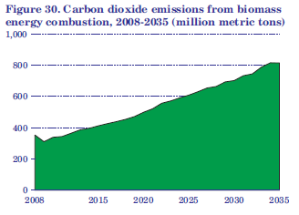

Motivaciones... Para liderar el cambio…
1° Argumentos Ambientales
Emisiones…
2° Argumentos Económicos
3° Argumentos Éticos !!
AAVEA - 22/07/2016 – 3

Slide 4

¿Por qué es necesario y urgente sustituir
tecnologías en el sector de transporte?
AAVEA - 22/07/2016 – 4

Slide 5
¿Cuánto de nuestra energía primaria es renovable?
Oferta Interna de Energía Primaria Argentina - Año 2014
 | kTEP | GWh | %
Gas Natural | 44.157 | 513.189 | 52,42
Petróleo | 27.183 | 315.920 | 32,27
Nuclear | 1.690 | 19.641 | 2,01
Carbón Mineral | 1.489 | 17.305 | 1,77 | 88,47
Energía Hidráulica | 3.556 | 41.327 | 4,22
Leña | 1.151 | 13.377 | 1,37
Bagazo de caña | 1.155 | 13.420 | 1,37
Aceites vegetales | 2.816 | 32.731 | 3,34
Alcoholes vegetales | 357 | 4.147 | 0,42
Eólica | 269 | 3.123 | 0,32
Solar | 1 | 16 | 0,00
Otros Primarios | 408 | 4.742 | 0,48 | 11,53
TOTAL | 84.231 | 978.938 | 100,00
 |  | 1 kTEP = | 11,622 | GWh
No renovable
88,5 %
“Renovable”
11,5 %
Fuente: Sec. de Energía -
Balance Energético Nacional 2014
En la oferta de energía primaria las ER participan al 11,5%
En la generación de electricidad, las ER contribuyen el 1,5% (próxima pag.)
AAVEA - 22/07/2016 – 5

Slide 6
Mientras Argentina tiene enormes recursos energéticos
Renovables (solar, eólica, biomasa, geotérmica, etc.)
EPIA – the European Photovoltaic
Industry Association
AAVEA - 22/07/2016 – 6

Slide 7

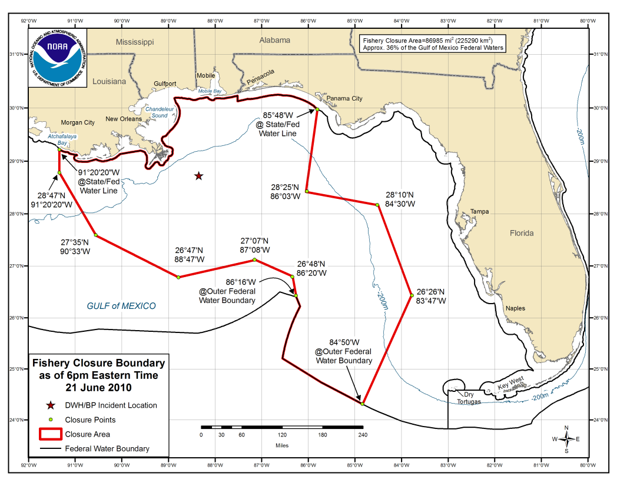
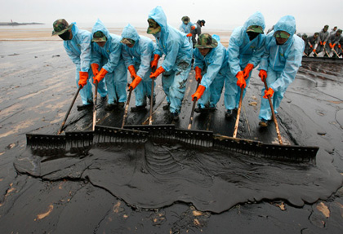
20 de Abril de 2010:
Explosión de Deep Water Horizon (BP), Golfo de Méjico
AAVEA - 22/07/2016 – 7

Slide 8
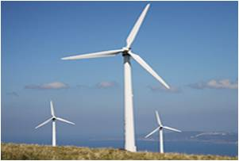
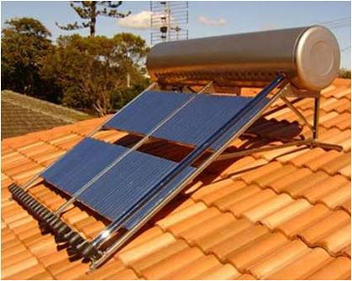

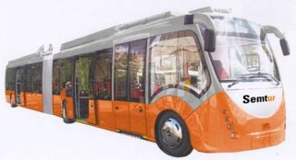
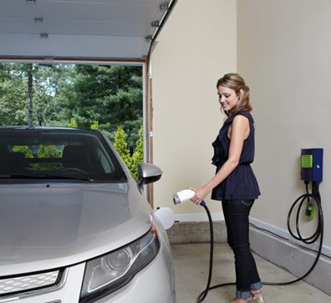
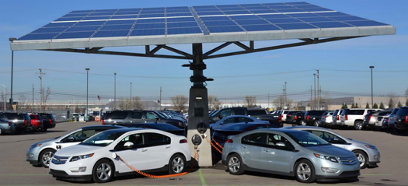
Conceptos
Energía Renovable
Medio
Ambiente
Planeamiento Territorial
Calidad
de Vida!!
Movilidad
Sustentable
AAVEA - 22/07/2016 – 8

Slide 9
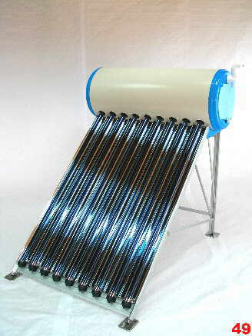
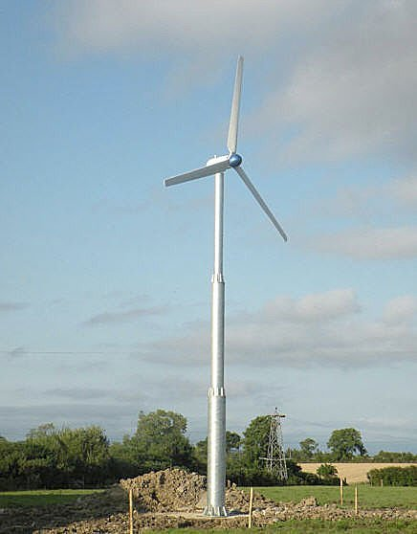
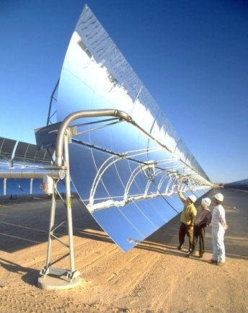
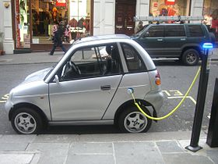
Integración ... en la sustitución tecnológica
Sistemas Integrados
ACTUAR SOBRE
LA OFERTA
DE ENERGÍA
ACTUAR SOBRE
LA DEMANDA
DE ENERGÍA
Redes inteligentes
I + D
NACIONAL
AAVEA - 22/07/2016 – 9

Slide 10
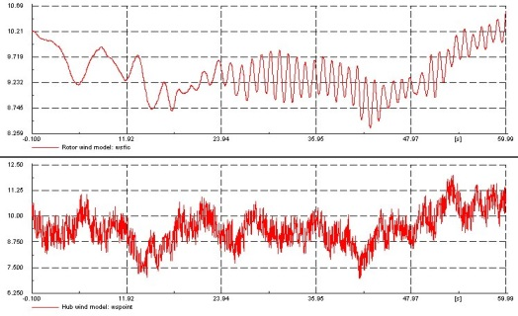
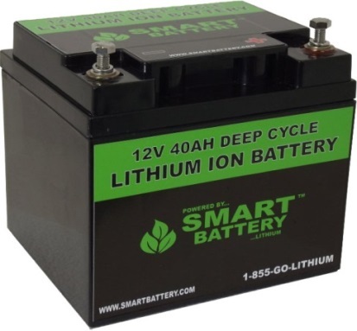
Acumulación: la clave para pensar la “integración”
Oferta Intermitente
Acumulación
de Energía !
Demanda
aleatoria
AAVEA - 22/07/2016 – 10

Slide 11
Sustitución Tecnológica en el Transporte
Los MOTORES deben ser ELÉCTRICOS
independientemente de la reserva y recarga de energía…
Hidrógeno (FC)
Baterías sólidas
Fly-wheels
Moto-generador
Baterías de Flujo
Aire comprimido
Turbina + Gen.
(Súper) Capacitores
Otros…
Recarga o suministro directo: por contacto o inalámbrica
AAVEA - 22/07/2016 – 11

Slide 12
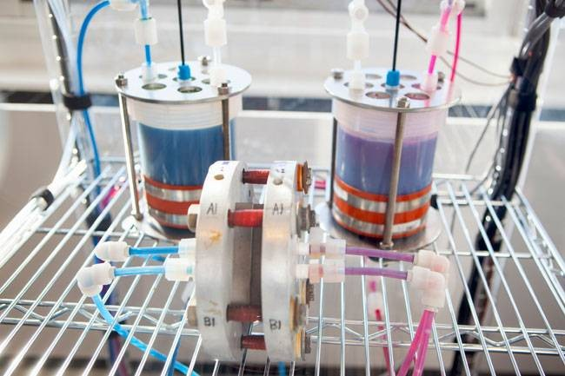
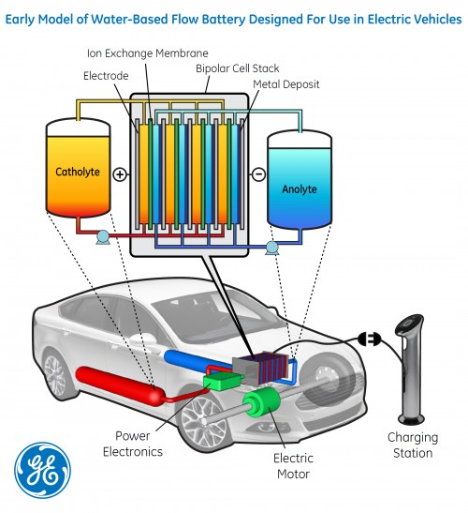
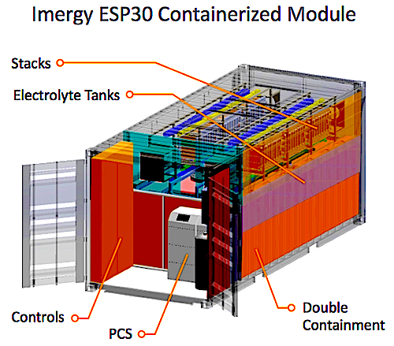
Ejemplo... Baterías de flujo
Aprox. USD 350 kW y kWh
AAVEA - 22/07/2016 – 12

Slide 13
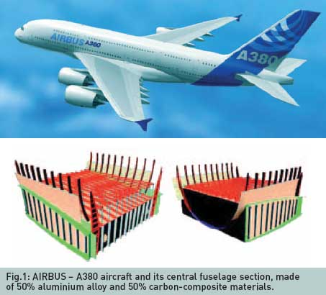
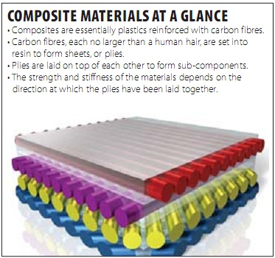
Los materiales deben ser COMPOSITES
AHORRO de energía …
por AHORRO de peso
AAVEA - 22/07/2016 – 13

Slide 14
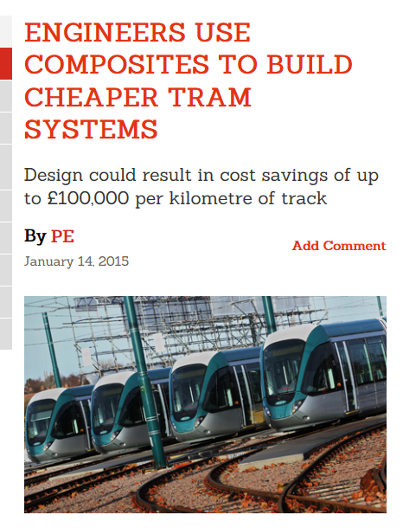
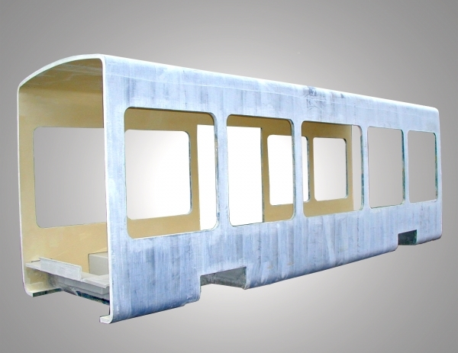
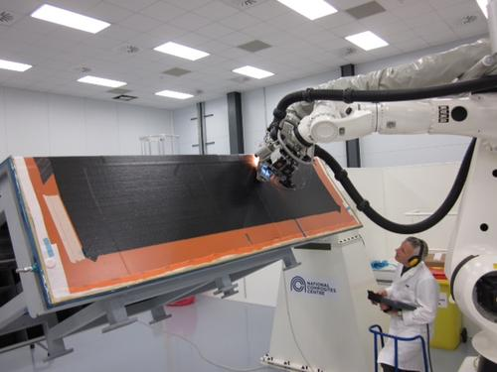
AAVEA - 22/07/2016 – 14

Slide 15
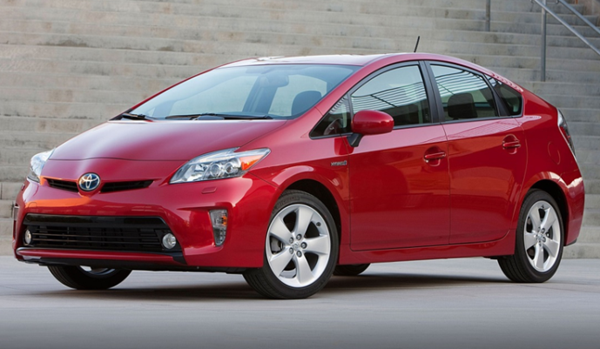
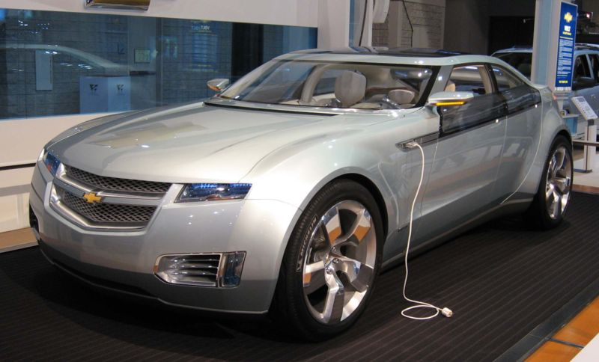
Sustitución Tecnológica en el Transporte
VE = Vehículo Eléctrico (inglés: EV)
VEH = V.E. Híbrido (inglés: HEV)
PHEV = V.E. Híbrido Plug-In
(“híbrido enchufable”)
Reva
Toyota Prius
Chevy Volt
Las proporciones de electricidad/combustible, y por lo tanto las emisiones, varían según la matriz de generación eléctrica de cada país.
AAVEA - 22/07/2016 – 15

Slide 16
Sustitución Tecnológica en el Transporte
Motores Eléctricos …¿Por qué cambiar?
LA Ventaja de motores eléctricos: Alta Eficiencia
motores Diesel turbo:
baja eficiencia
22-25%
motores eléctricos:
Alta eficiencia
93-95%
Nuestras redes eléctricas (S.A.D.I.) son adecuadas
para aceptar la nueva demanda, y serían más estables
con (baterías y smart chargers de) Vehículos Eléctricos
http://aavea.org/biblioteca/ZAGORODNY_Argentina_Necesita_Leyes_Vehiculos_Electricos_2012-06-14.pdf
AAVEA - 22/07/2016 – 16

Slide 17
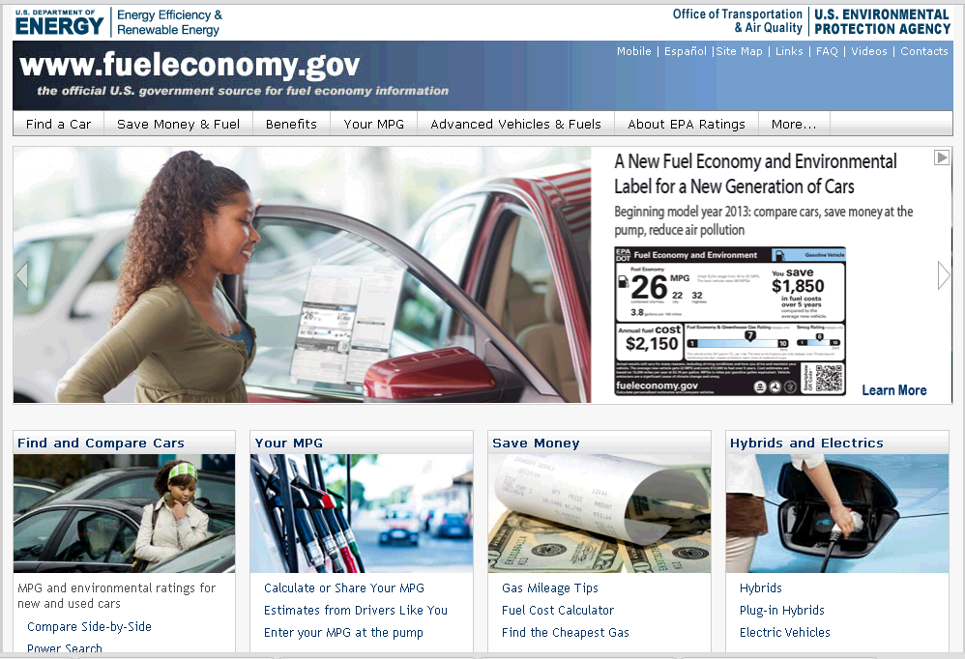
ETIQUETADO
de EFICIENCIA
en AUTOS
AAVEA - 22/07/2016 – 17

Slide 18
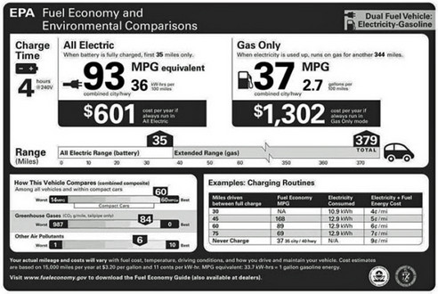
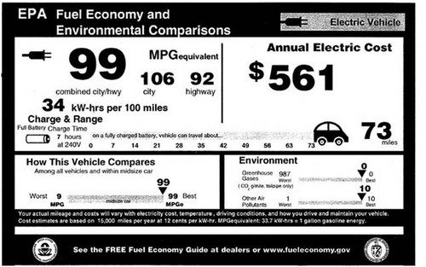
Evaluaciones de EPA (www.fueleconomy.gov)
Chevrolet VOLT:
híbrido diesel-eléctrico
Modo eléctrico: 39,3 km/lt equiv.
Modo híbrido: 15,6 km/lt.
(2,54 lt / 100 km equiv.)
Nissan LEAF all electric:
41,8 km / lt. equiv.
(2,4 lt / 100 km equiv.)
AAVEA - 22/07/2016 – 18

Slide 19

Eficiencia Energética … fuente virtual de energía renovable
Key Question
¿Ahorran energía los VE?
1. Híbridos No-Enchufables (HEV): Sí, bastante obvio.
Toyota Prius HEV (no se enchufa): 1.100 km / tanque.
(aprox. 50 mpg , o bien: 4,5 Litros / 100 km)
AAVEA - 22/07/2016 – 19

Slide 20
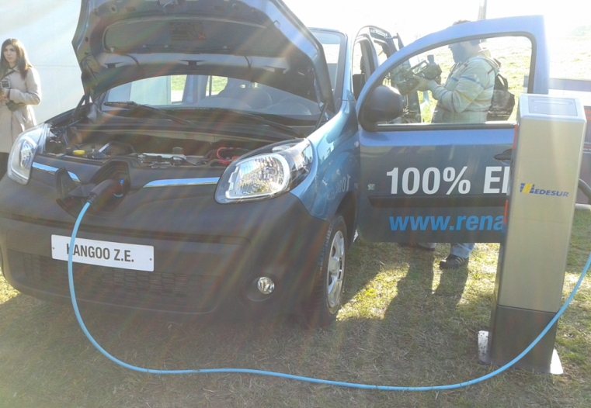
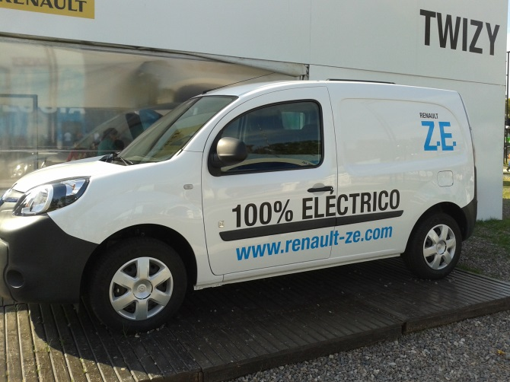
Eficiencia Energética … fuente virtual de energía renovable
¿Ahorran energía los VE? (2)
2. Enchufables (EV y PHEV): Sí, aunque no tan obvio.
Considerar la fuente de la electricidad
En Argentina: 60% térmica, 35% hidro, 5% nuclear…
Kangoo Eléctrica en KDT, Buenos Aires, 2014,
con cargador de EDESUR
Kangoo eléctrica
en TECNÓPOLIS, 2012
AAVEA - 22/07/2016 – 20

Slide 21
DIESEL (1) |  |  | ELECTRICO (2)
tanque (lt) | 40 |  | batería (Ah) | 730
 |  |  | batería (V) | 48
energía (kWh) | 488 |  | energía (kWh) | 35
autonomía (km) | 650 |  | autonomía (km) | 160
km/litro | 15,9
km/kWh | 1,33 |  | km/kWh | 4,6
MWh/año/vehículo | 18 |  | MWh/año/vehiculo | 5,25
 |  |  | Incluyendo contenido de HC | 7,9
MWh/año/flota | 18.000 |  | MWh/año/flota | 7.900
M3 Gas Oil | 1.514 |  | Equivalente M3 Gas Oil | 663
DIFERENCIA en M3 Gas Oil equivalente / año = |  |  |  | 851
Valor Económico U$S / año = |  |  |  | 851.000
Ejercicio:
1.000 taxis
km/dia | 75
km/año (1) | 24.000
Nº vehículos | 1000
PCI GasOil (kWh/lt) | 11,9
(MWh/m3)
Precio GasOil (U$S/m3) | 1.000
(1) Fiat Siena Diesel TD 1.7
(2) Datos de Phoenix SUV: | 160 km / carga
 | 35 kWh / carga
 | 100 kW nominal
AAVEA - 22/07/2016 – 21

Slide 22
Estado Actual: Argentina y el Cono Sur…
Dado que ahorran Energía,
¿Cómo se entiende que no se pueda patentar los VE en Argentina?
FALTA: Legislación y Regulaciones.
Uruguay, Chile, Brasil, ya las tienen
y tienen VE en sus calles
auto REVA (India)
en Santiago de Chile
Dado que ahorran Energía,
¿Cómo se entiende que sean tan caros
los VE en Argentina?
Tenemos impuestos a los autos lujosos mal aplicados sobre autos que ahorran energía: deberían recibir ventajas impositivas
AAVEA - 22/07/2016 – 22

Slide 23
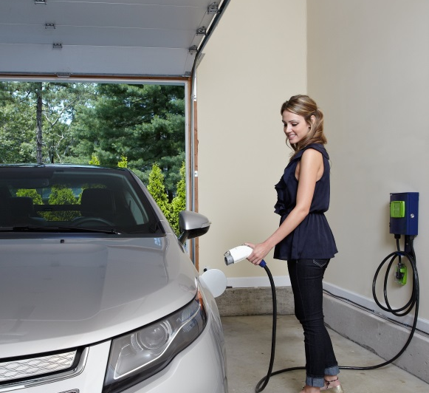
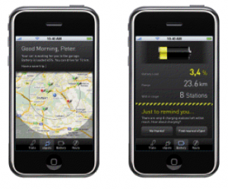
La cuestión de los cargadores y las redes…
Estaciones de Recarga lenta:
hogar, bajo amperaje,
8 a 10 horas
NO perturban la red eléctrica
Estaciones de Recarga rápida: comercial, alto amperaje,
1 a 2 horas (se pueden
combinar con energía solar FV)
AAVEA - 22/07/2016 – 23

Slide 24
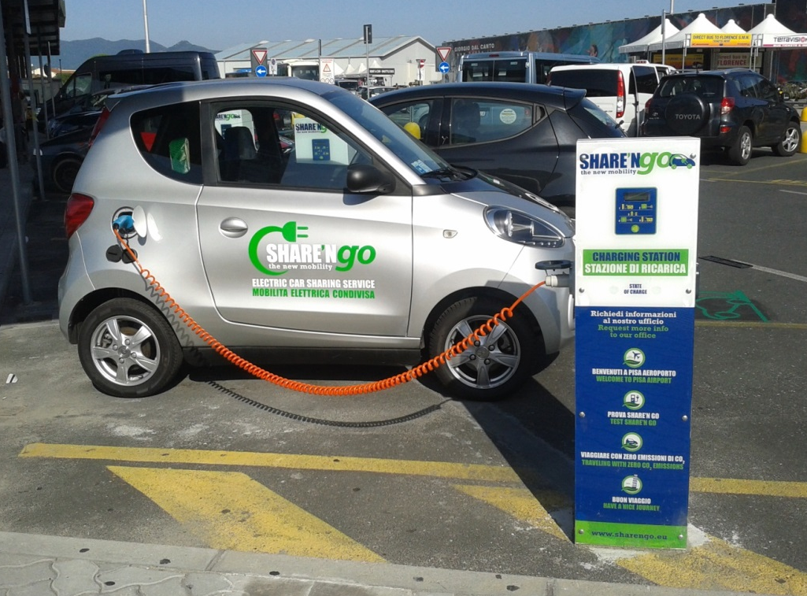
Infraestructura de recarga: Solar y Car Sharing
Estación de carga Share´N Go
(car sharing)
Aeropuerto de Pisa, Italia, Jul. 2014.
Movilidad Sustentable
es más que el uso de VE,
implica “sistemas”
multimodales
Sistema Car2go: Amsterdam, 2011
Evita congestiones, evita que los usuarios paguen costos de las baterías de Litio (500 usd/kWh)
y resuelve su disposición final
AAVEA - 22/07/2016 – 24

Slide 25
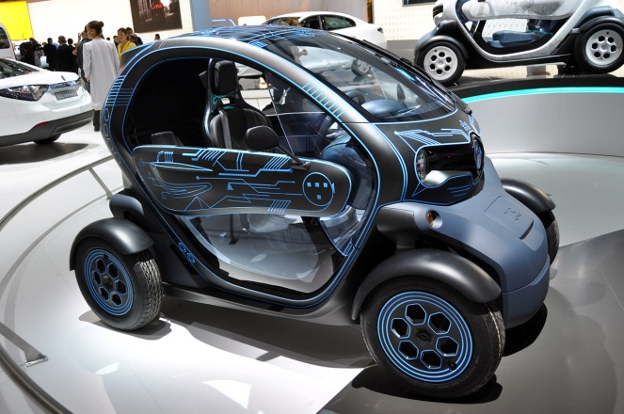
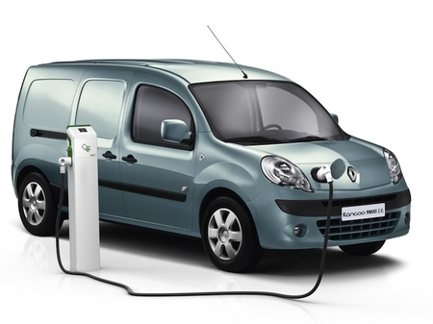
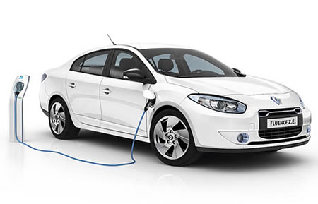
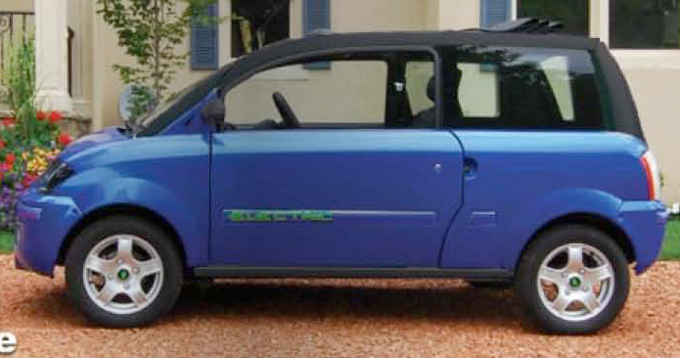
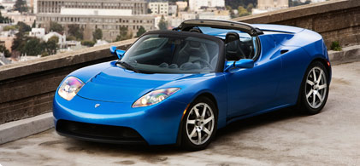
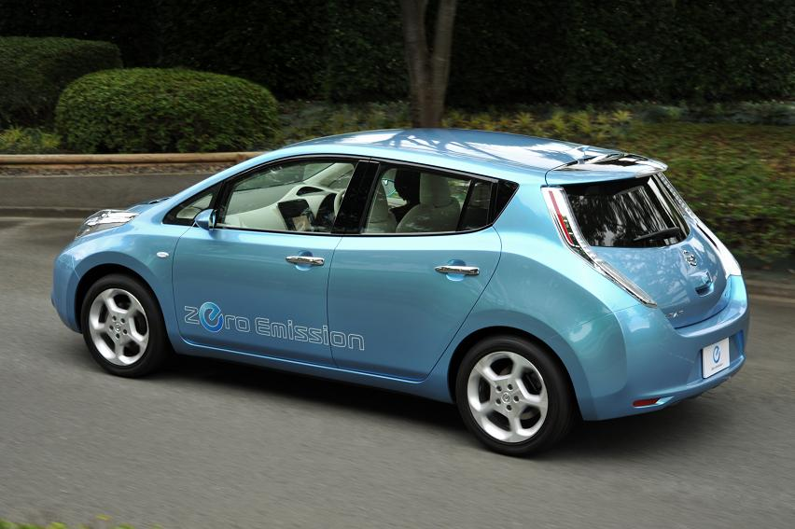
AAVEA - 22/07/2016 – 25

Slide 26
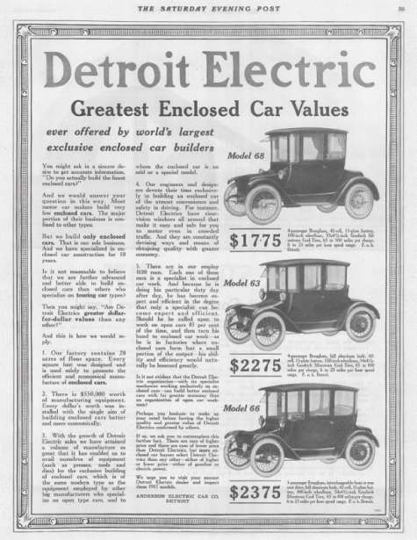
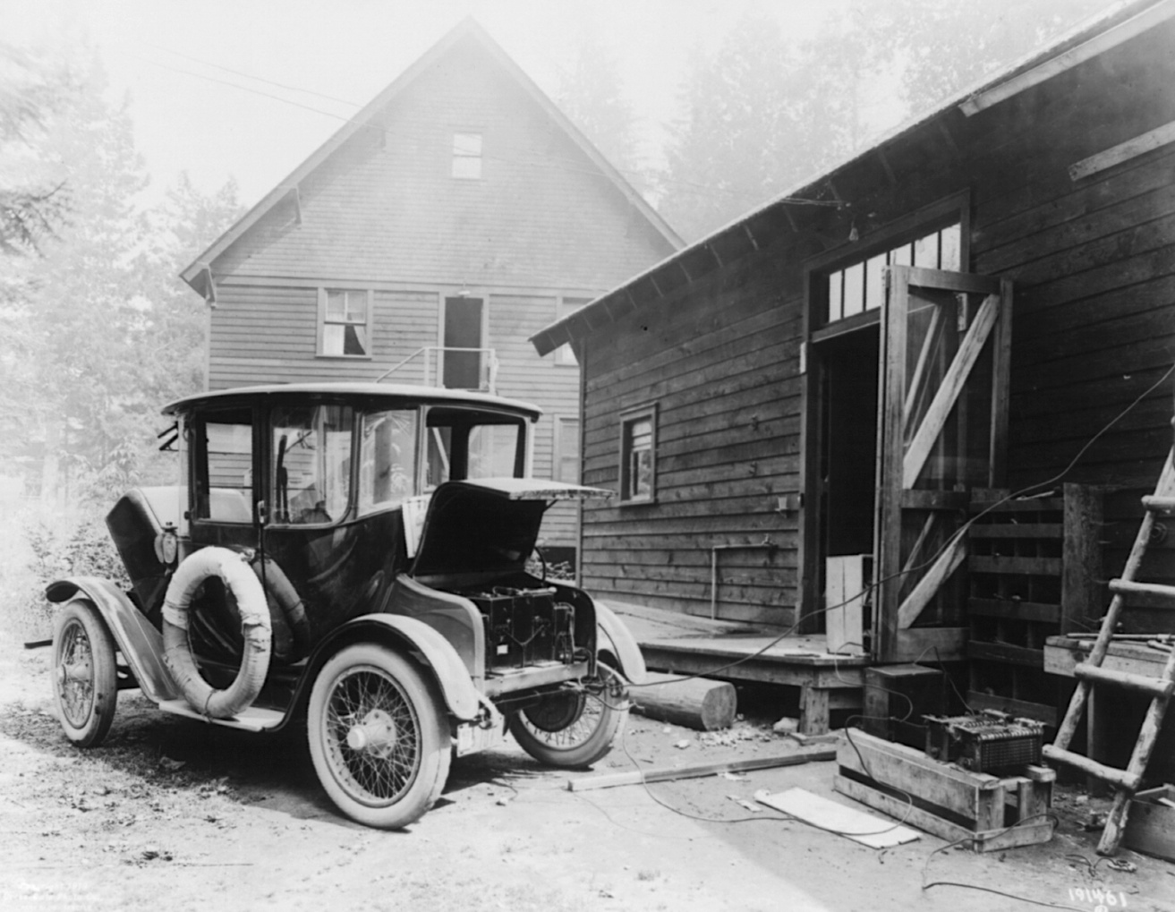
Sustitución tecnológica
en el transporte
ocurrió ya otras veces
Larga historia…
AAVEA - 22/07/2016 – 26

Slide 27


Estado Actual: fuentes de consulta
“Entendiendo el Panorama de Vehículos Eléctricos
hacia 2020”
Iniciativa de Vehículos Eléctricos (Electric Vehicles Initiative - EVI)
produjo este reporte en Abril 2013.
www.iea.org/topics/transport/electricvehiclesinitiative/
AAVEA - 22/07/2016 – 27

Slide 28
Mercado: perspectivas
Electric Vehicles Initiative - EVI
A 2012 el stock global de VE superaba los 180.000 autos,
el 90% de ellos en países de EVI.
El objetivo de EVI:
20 millones de VE en las calles en 2020
representará el 2% de todos los autos de pasajeros
Good News: La I+D (R&D) está pagando bien:
Con los gobiernos de los países EVI
aportando más de USD 8.700 millones desde 2008, se redujo el costo de baterías a la mitad, tendencia que sigue igual en 2013-14.
AAVEA - 22/07/2016 – 28

Slide 29
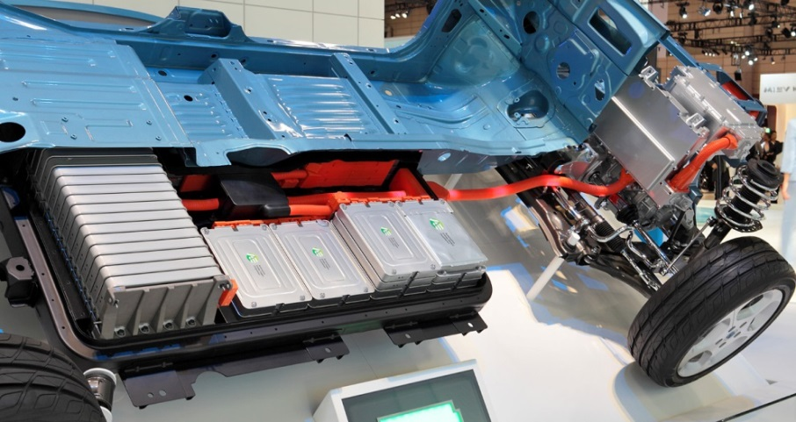
Vehículos Eléctricos: costo de baterías
Casi el 50% del COSTO de un EV es su batería de Litio, todavía son muy caras
Un pack típico de 30 kWh → USD 12.000 - 15.000
pero: la carga es muy barata (aprox. usd 1 a 4 ct / kWh) y
la eficiencia es muy alta: 80 al 90% de la batería a la rueda
En comparación
40 Litros de Nafta Premium (97 RON) ≈> 350 kWh ≈> más energía,
pero: la eficiencia es muy baja: 23 a 27% del combustible a la rueda
AAVEA - 22/07/2016 – 29

Slide 30
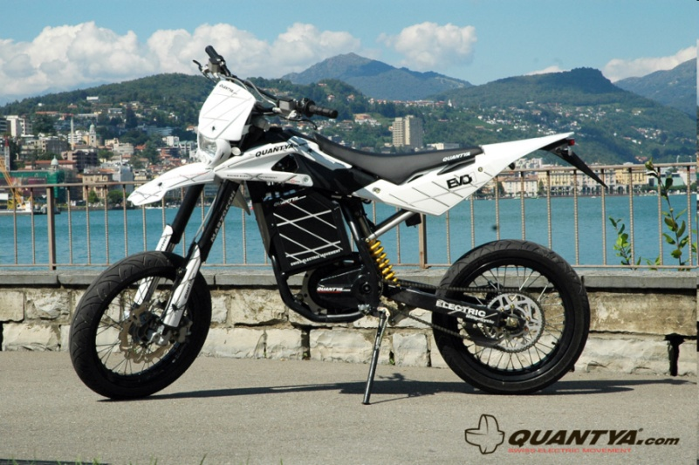
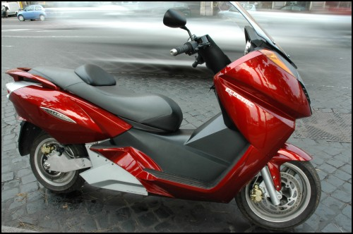
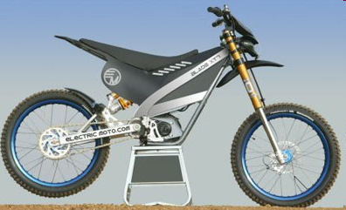
Motos Eléctricas…
Vectrix: http://www.vectrix.com
Quantya: http://www.quantya.com
Killacycle: http://www.killacycle.com
Blade XT: http://www.electricmoto.com
Zero X: http://zeromotorcycles.com
ETC.
AAVEA - 22/07/2016 – 30

Slide 31
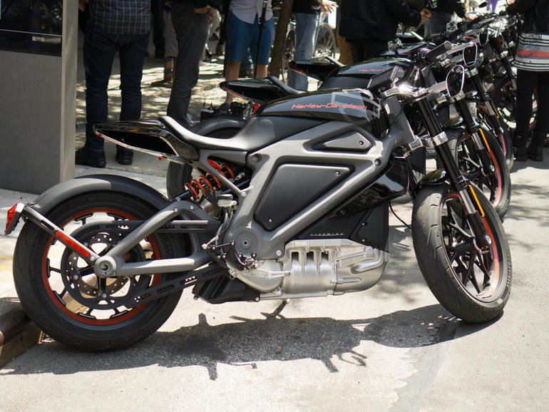
Harley Davidson … eléctrica… demasiado silenciosa...
AAVEA - 22/07/2016 – 31

Slide 32

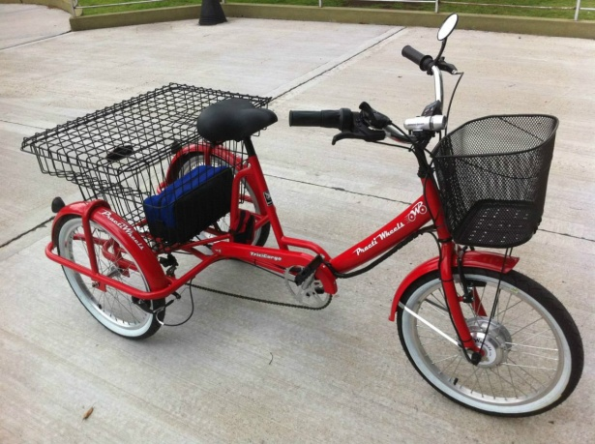
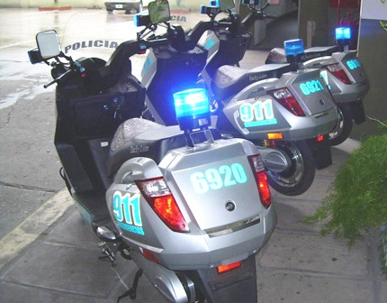
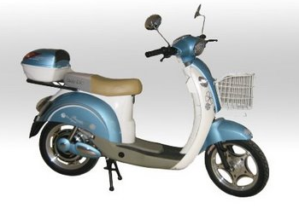
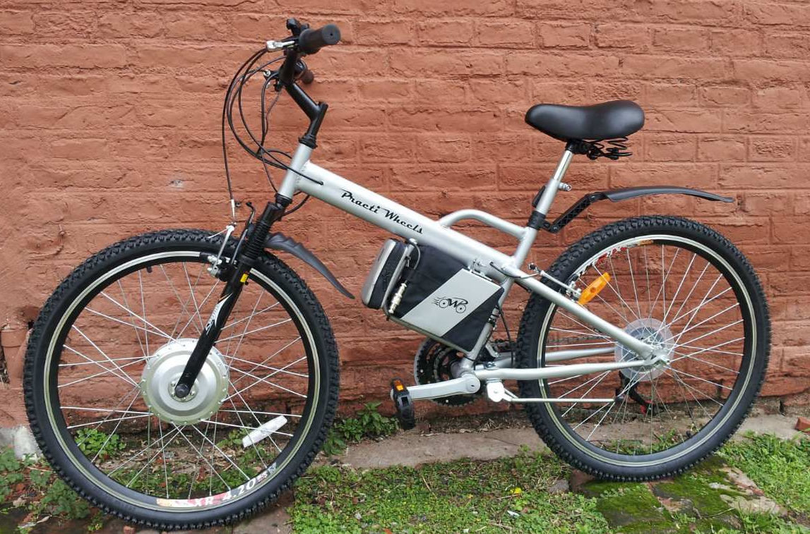




Los Eléctricos ya están entre nosotros...
AAVEA - 22/07/2016 – 32

Slide 33






Esfuerzos Argentinos...
AAVEA - 22/07/2016 – 33

Slide 34








Esfuerzos Argentinos...
AAVEA - 22/07/2016 – 34

Slide 35




Esfuerzos Argentinos
Bravo Motor Company
AAVEA - 22/07/2016 – 35

Slide 36




Esfuerzos Argentinos: Sistemas Bondi y Sunflower
AAVEA - 22/07/2016 – 36

Slide 37



Trolebuses, Premetros, Tranvías... (Maglevs ...)
“Sistemas” de movilidad sustentable...
Trolebús en Córdoba
Trolebús en Mendoza
Buses híbridos
TATSA
Y SEMTUR
en Rosario
AAVEA - 22/07/2016 – 37

Slide 38


Sustitución tecnológica en el Transporte: Hidrógeno
HyFleet CUTE
10 ciudades
3 continentes
47 colectivos
www.global-hydrogen-
bus-platform.com
MAN Lion´s City H
83 personas - 220 km - 80 km/h
Fuel Cell, 150 KW
Combustión Interna, 200 KW
10 x 50 kg H2 @ 350 bar
Mercedez Benz “Citaro” 70 personas
Fuel Cell, 205 KW 200 km
9 x 40 kg H2 @ 350 bar 80 km/h
AAVEA - 22/07/2016 – 38

Slide 39

Trenes a Hidrógeno?
BNSF invirtió en Hidrógeno y GNL.
Está inclinándose por el GNL en el corto plazo.
También: CSR Qingdao Sifang Company (CSR Sifang)
+ Ballard FC.
Probablemente serán sistemas muy caros, PERO quizás compitan contra la electrificación de ramales:
2 a 4 millones USD/km
AAVEA - 22/07/2016 – 39

Slide 40
Problemas del Hidrógeno: Origen y Eficiencia global
El Hidrógeno “limpio” debe provenir del agua (H2O). Si sale del Gas Natural, para que sea “limpio” , debe resolverse el secuestro y la utilización del CO2, entre otros... Cuestión de costos comparados.
Por ahora, el único método para H2 limpio, es electrólisis,
energéticamente cara
Generación Eléctrica
Eficiencia: 0,55 – 0,6
0,75
x 0,95
x 0,55
Electrolizador
agua
Compresor y Almacenaje
Celdas de Combustible
Eficiencia Global: 0,21 … 0,22 …
AAVEA - 22/07/2016 – 40

Slide 41



Otro problema del Hidrógeno: la densidad de energía
Hidrógeno @ 350 bar
0,65 kWh/litro
Pero, a nivel sistema:
+
= 0,35 kWh/litro
+
=< 0,20 kWh/litro
Próxima Generación Baterías:
0,4 a 0,6
kWh/litro
Baterías LiFePO₄ (hoy)
0,25 kWh/litro
Baterías de Flujo (hoy)
0,16 kWh/litro
AAVEA - 22/07/2016 – 41

Slide 42
Argentina necesita Leyes de Movilidad Eléctrica
    1) Habilitar y regular la homologación y patentamiento de VE con requisitos de seguridad eléctrica y vial
    2) Habilitar y regular el otorgamiento de Licencias de Conductor para VE
    3) Regular las instalaciones eléctricas asociadas a los VE (estaciones de carga)
    compatibilizar y beneficiar a la red eléctrica del S.A.D.I.
    4) Estimular y promover la industria nacional de los VE y sus asociadas
    5) Promover el uso y la creación de mercados de los VE
    6) Promover la industria nacional de baterías de litio, declarar a esta industria
    de interés nacional.
    7) Regular la disposición y reciclado de residuos (electrónicos, baterías, etc.)
AAVEA - 22/07/2016 – 42

Slide 43




Asociación Argentina de Vehículos Eléctricos y Alternativos
    Promover el uso y la adopción generalizada de los Vehículos Eléctricos y Alternativos, dado que ahorran energía y emisiones, promoviendo la industria nacional de estos Vehículos, y sus instalaciones auxiliares, en particular de las baterías de litio
www.AAVEA.org
AAVEA - 22/07/2016 – 43

Slide 44

Perspectivas
El futuro de la movilidad eléctrica a corto y mediano plazo,
tendrá cada vez mayor efecto positivo en la matriz energética,
dada su alta eficiencia y su capacidad de
almacenar energías renovables directamente
AAVEA - 22/07/2016 – 44

Slide 45



Qué tenemos que hacer…
Argentina necesita actualizar sus Normativas y Leyes para promover los mercados y la industria local de Vehículos Eléctricos, como un modo efectivo y rápido para ahorrar energía
y aumentar calidad de vida
www.AAVEA.org → Biblioteca
AAVEA en facebook
AAVEA - 22/07/2016 – 45

